Slide 1
((서원대학교 IT학부))
학생 정보 관리 프로그램
[ 제안발표 ]
컴퓨터공학과 201811425 정소연

Slide 2
INDEX
FIRST.
필요성 및 목적
SECOND.
개발 내용 및 주요 기능
THIRD.
파일설계
FOURTH.
UI 설계

Slide 3

FIRST.
필요성 및 목적
학생들의 정보를 입력받아 저장하고 검색, 수정, 삭제 등의 기능을 통해 정보를 확인하고 관리하는 프로그램.
자주 사용하는 기능들로만 구성되어 보다 간단하게
정보를 관리할 수 있음.
학생 정보 관리 프로그램_제안발표

Slide 4
SECOND.
개발 내용 및 주요 기능
구분 | 기능 | 세부기능 | 기능설명 | 우선순위
사용자 | 학생 정보 등록 | 정보 저장 | 이름, 학번, 성별, 전공, 전화번호를 입력하여 학생 정보를 저장한다. | 1
 | 학생 정보 검색 | 전체 검색 | 저장되어 있는 모든 학생들의 정보를 출력한다. | 3
 |  | 선택 검색 | 학생의 이름을 검색하여 해당 학생의 모든 정보를 출력한다.
 | 학생 정보 수정 | 선택 수정 | 수정하고자 하는 학생의 학번을 입력하고 정보를 수정한다. | 2
 | 학생 정보 삭제 | 전체 삭제 | 저장되어 있는 모든 학생의 정보를 삭제한다. | 2
 |  |  | 삭제를 원하는 학생의 학번을 검색하고, 해당 학생의 저장 정보를 출력한 뒤 확인 후 삭제한다.
 |  | 선택 삭제
사용자 (가게 근로자) | 프로그램 종료 | 프로그램 종료 | 프로그램의 종료 여부를 다시 한 번 체크하고 종료한다. | 4
학생 정보 관리 프로그램_제안발표

Slide 5



THIRD.
시스템구조 및 파일설계
FileWriter
FileReader
USER
PC
FILE
학생 정보 관리 프로그램_제안발표

Slide 6

THIRD.
파일설계
사용자가 입력한 내용을 배열에 한 문장으로 저장한다.
FileWriter 객체를 이용하여 파일을 생성하고 배열에 저장된 내용을 String 형식으로 파일에 저장한다.
프로그램을 시작할 때, txt 파일에 저장된 내용을 FileReader 객체를 사용하여 읽어와 배열에 저장한다.
파일은 ‘ student.txt ‘ 라는 이름의 파일 1개를 사용한다.
학생 정보 관리 프로그램_제안발표

Slide 7
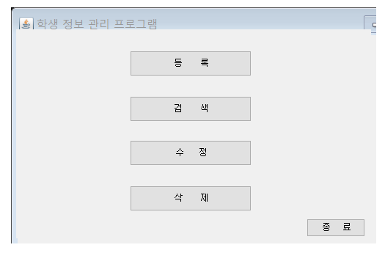
FOURTH.
UI 설계 _ 초기화면
주요 기능인 등록, 검색, 수정, 삭제 기능이 표시되고 각 기능의 버튼을 클릭하여 사용할 수 있다.
프로그램 종료를 원할 시에는 오른쪽 하단의 종료 버튼을 통해 프로그램을 종료할 수 있다.
학생 정보 관리 프로그램_제안발표

Slide 8
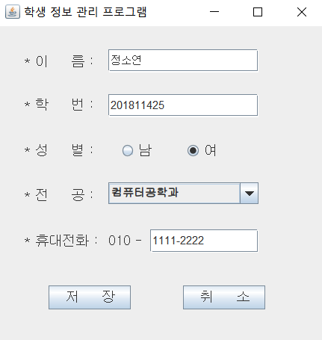
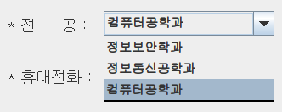
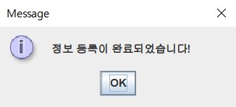
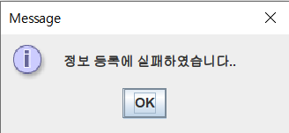
FOURTH.
UI 설계 _ 등록
# 초기 화면에서 등록 버튼을 클릭한 경우
정보를 저장하고자 하는 학생의 이름, 학번을 입력하고, 성별을 선택한다.
ComboBox를 통해 해당 학생의 전공을 선택하고, 전화번호를 입력한다.
저장 버튼을 클릭하면, 학생의 정보가 txt 파일에 저장된다.
취소 버튼을 클릭하면, 해당 프레임이 닫히고 초기 화면으로 돌아온다.
학생 정보 관리 프로그램_제안발표

Slide 9
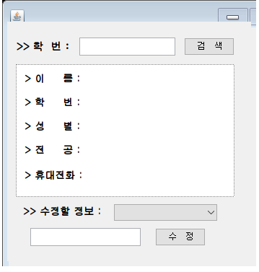
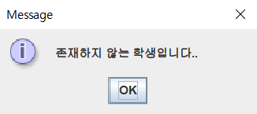
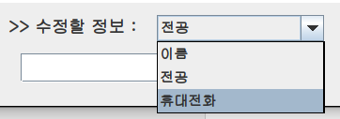

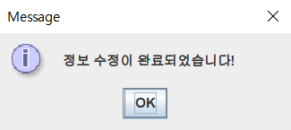
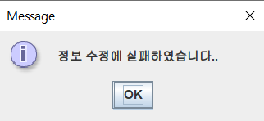
FOURTH.
UI 설계 _ 수정
# 초기 화면에서 수정 버튼을 클릭한 경우
201811425
정보를 수정하고자 하는 학생의 학번을 입력하고 검색 버튼을 클릭한다.
존재하지 않는 학번일 경우, 메시지 창을 통해 해당 학생이 존재하지 않음을 알린다.
존재하는 학번일 경우, 해당 학생의 정보를 출력하고, 이름, 전공, 휴대전화 중 수정할 정보를 선택하고, 새로운 정보를 입력한 뒤 수정 버튼을 클릭한다.
정소연
201811425
여
컴퓨터공학
010-1111-2222
학생 정보 관리 프로그램_제안발표

Slide 10
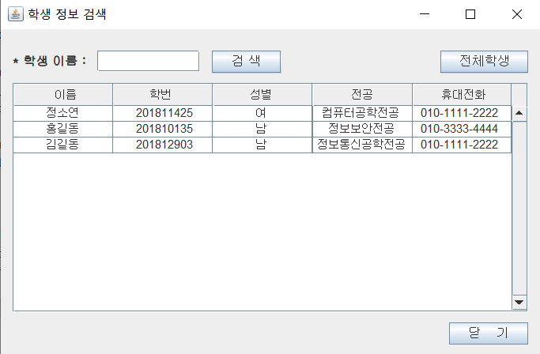
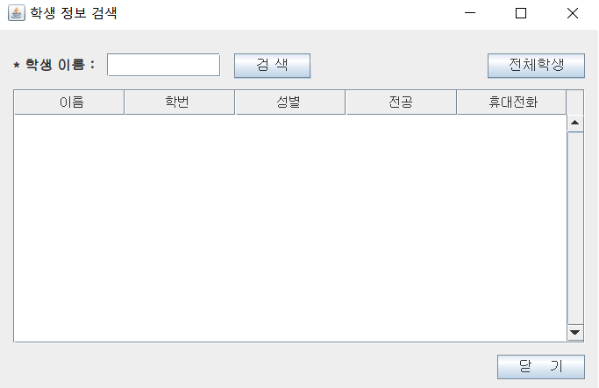
FOURTH.
UI 설계 _ 검색 ( 전체 학생 정보 출력 )
# 초기 화면에서 검색 버튼을 클릭한 경우
txt 파일에 저장되어 있는 모든 학생들의 정보를 테이블에 출력한다.
정보를 확인 후, 하단의 닫기 버튼을 통해 해당 창을 닫는다.
학생 정보 관리 프로그램_제안발표

Slide 11
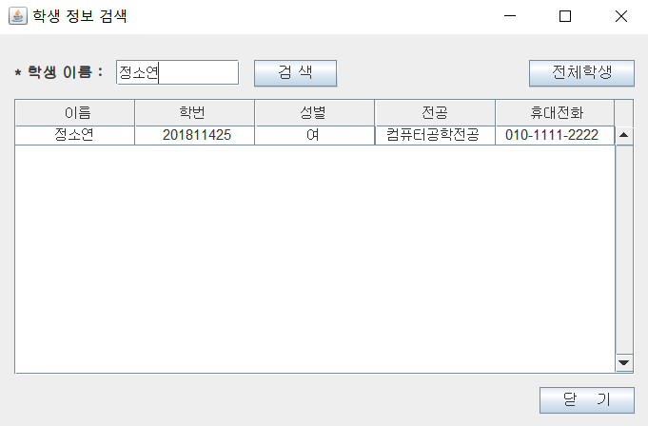
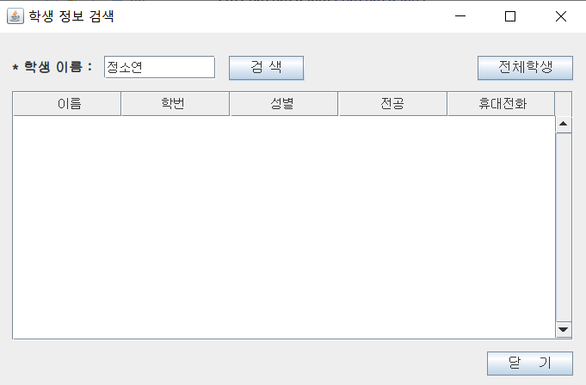
FOURTH.
UI 설계 _ 검색 ( 선택 학생 정보 출력 )
텍스트 필드에 검색을 원하는 학생의 이름을 입력한 뒤, 검색 버튼을 클릭한다.
해당 학생의 정보만을 출력한다.
정보를 확인 후, 하단의 닫기 버튼을 통해 해당 창을 닫는다.
학생 정보 관리 프로그램_제안발표

Slide 12
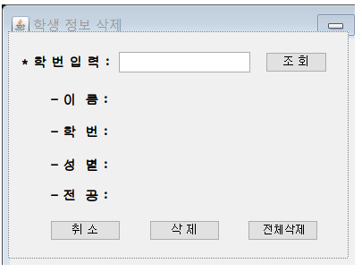
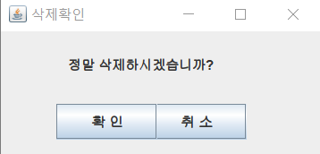
FOURTH.
UI 설계 _ 삭제
# 초기 화면에서 삭제 버튼을 클릭한 경우
삭제하고자 하는 학생의 학번을 텍스트 필드에 입력한 뒤 조회버튼을 클릭한다.
전체 삭제 버튼을 클릭하면, 파일에 저장되어 있는 모든 학생의 정보가 삭제된다
존재하지 않는 학번일 경우, 메시지 창을 통해 해당 학생이 존재하지 않음을 알린다.
존재하는 학번일 경우, 해당 학생의 정보를 출력한다.
► 삭제 버튼을 클릭하면, 삭제 확인 메시지 창을 출력한 뒤,
확인을 클릭하면 정보를 삭제하고, 취소를 클릭하면 초기
화면으로 돌아간다.
201811425
정소연
201811425
여
컴퓨터공학전공
학생 정보 관리 프로그램_제안발표

Slide 13
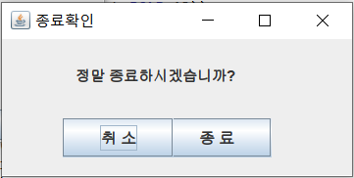
FOURTH.
UI 설계 _ 종료
# 초기 화면에서 종료 버튼을 클릭한 경우
종료 확인 메시지를 통해 종료 여부를 묻는다.
취소 버튼을 클릭하면, 초기화면으로 돌아간다.
종료 버튼을 클릭하면, 등록, 수정, 삭제 등의 작업 내용으로 변경된 학생들의 정보가 파일에 저장되고, 프로그램이 종료된다.
학생 정보 관리 프로그램_제안발표

Slide 14
Q & A
학생 정보 관리 프로그램_제안발표

Slide 15
감사합니다
컴퓨터공학과 201811425 정소연
학생 정보 관리 프로그램_제안발표

